Slide 1

OT
SEED Project
2025년 4월 1일 화요일
해외 비전트립 소그룹

Slide 2
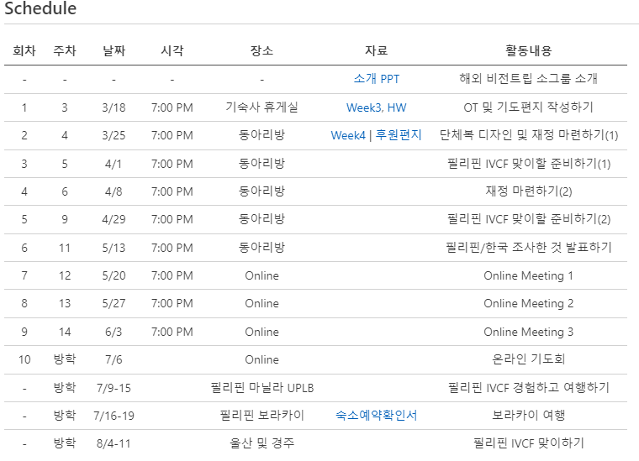

Slide 3
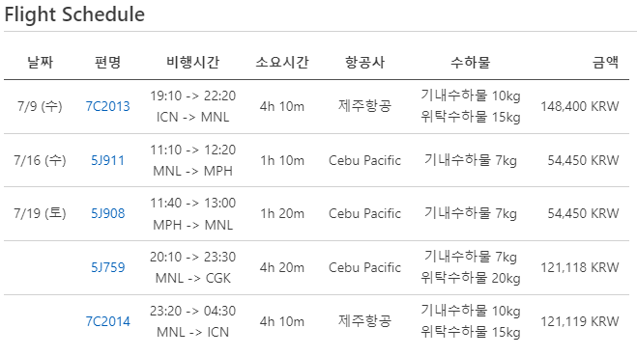

Slide 4
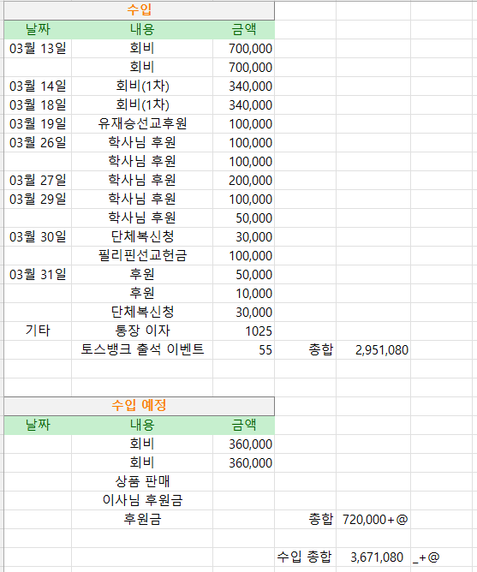
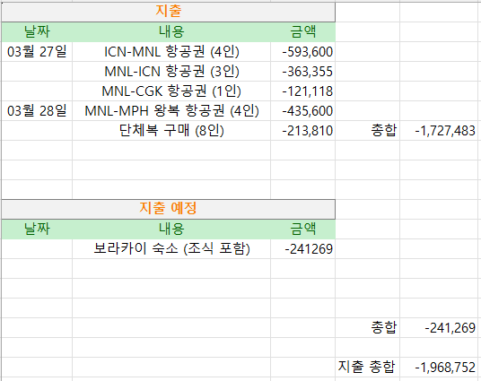
(보라카이 숙소요금은 1/n한다고 가정)
예상 운용 가능 회비: 1,889,597 원 + @
(보라카이 숙소요금 회비에서 지출한다고 가정)
예상 운용 가능 회비: 1,648,328 원 + @

Slide 5
랩탑 스탠드
언제 어디서 팔 것인가?

Slide 6
* 숙소 제공: 8/4-8/12
8/5 (화)
8/6 (수)
8/7 (목)
8/8 (금)
8/9 (토)
8/10 (주일)
8/11 (월)
울산(캠퍼스 운동 체험)
경주(한국의 역사 등)
활동 계획!
IVF에서는 무엇을 하는가?
현지 교회 가보기
경주월드 가기
한국의 역사 및 문화
한국의 기독교 역사 및 문화
… 등등

